Slide 1
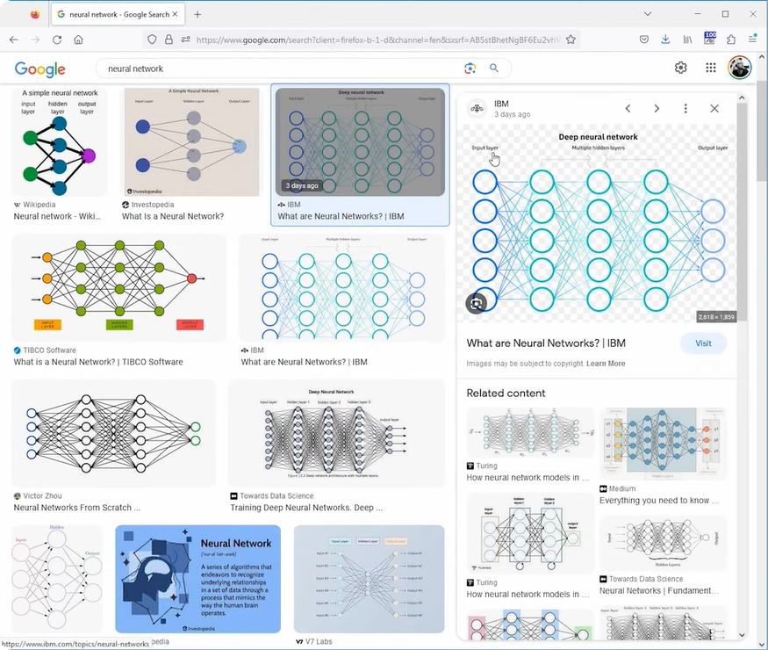
Réseaux de Neurones
Rappel

Slide 2
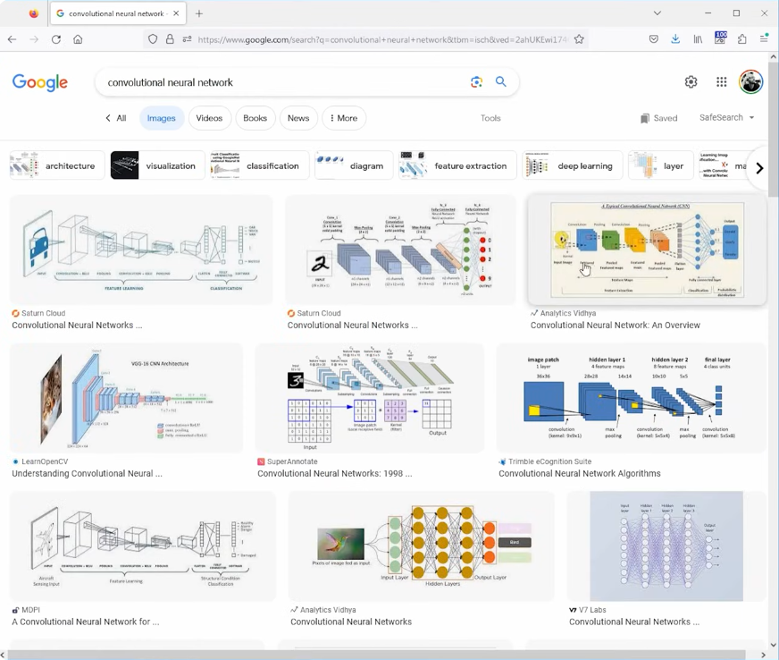
Réseaux de Neurones
CNN

Slide 3
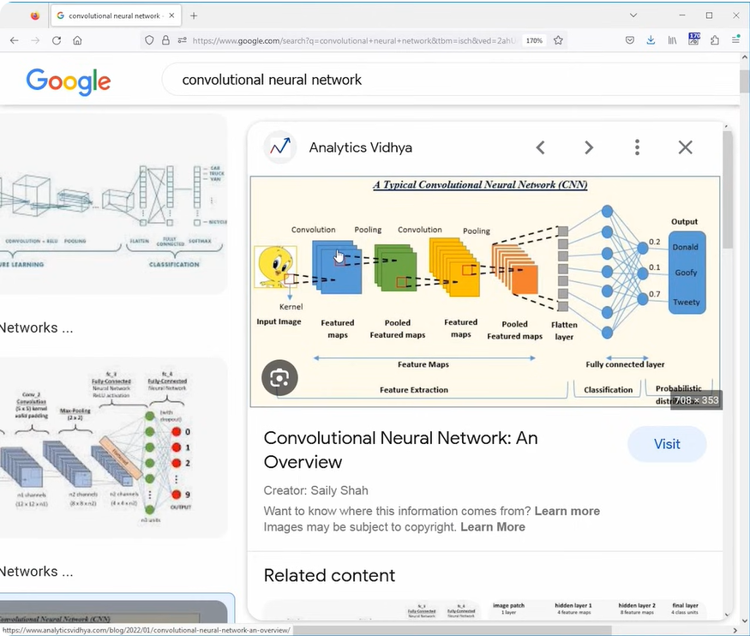
Réseaux de Neurones
CNN

Slide 4
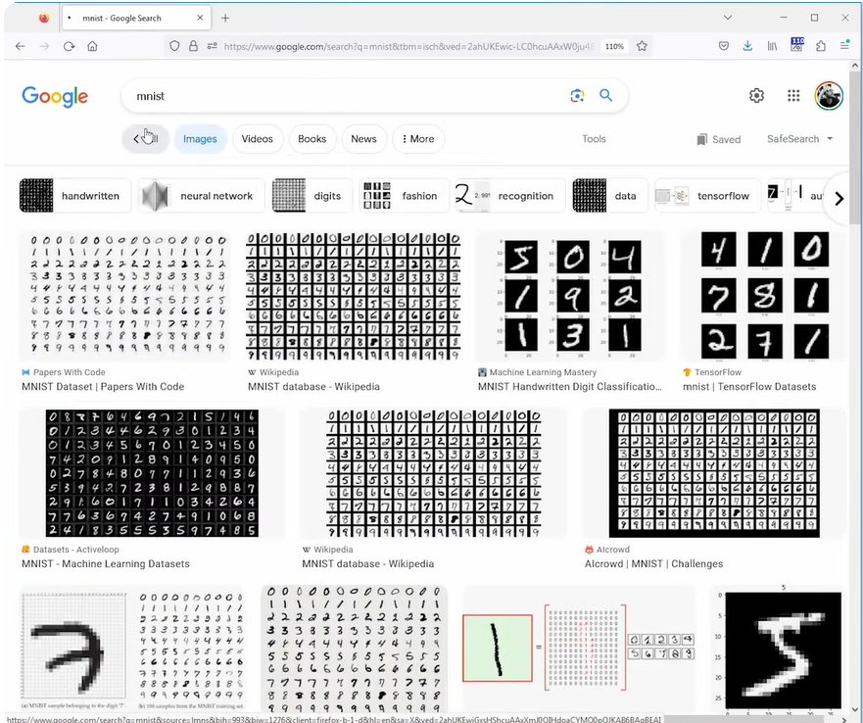
CNN données MNIST

Slide 5
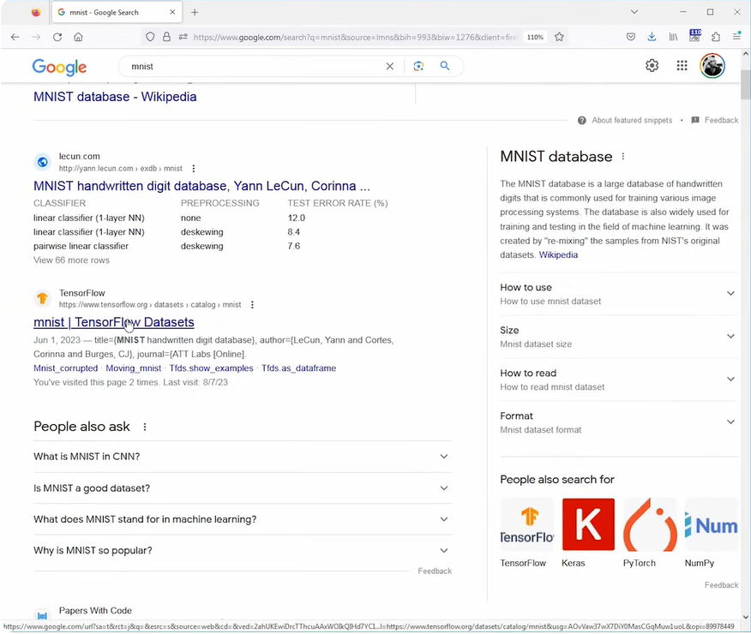
CNN données MNIST

Slide 6
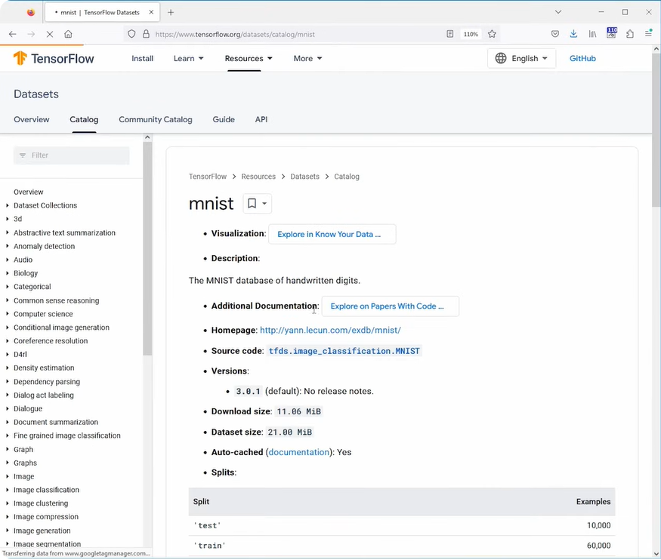
CNN données MNIST

Slide 7
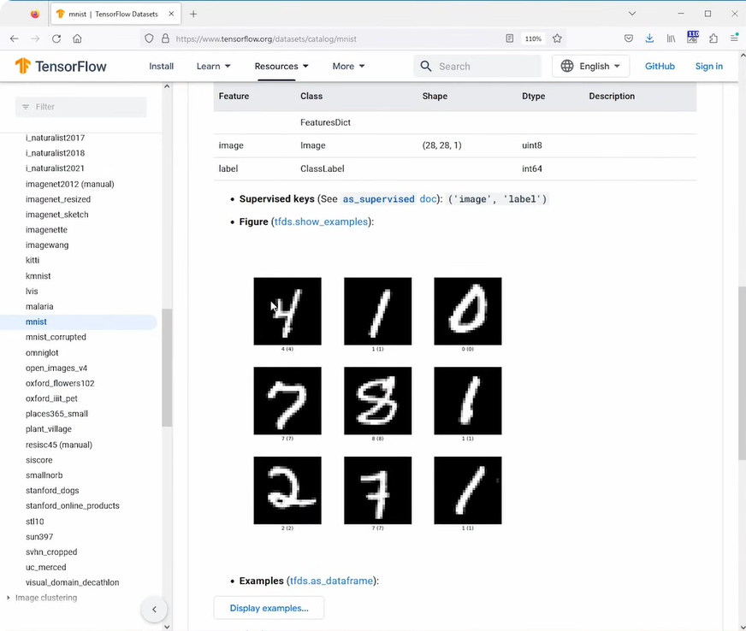
CNN données MNIST
** Fond blanc sur noire
Images 28x28
Avec étiquettes

Slide 8
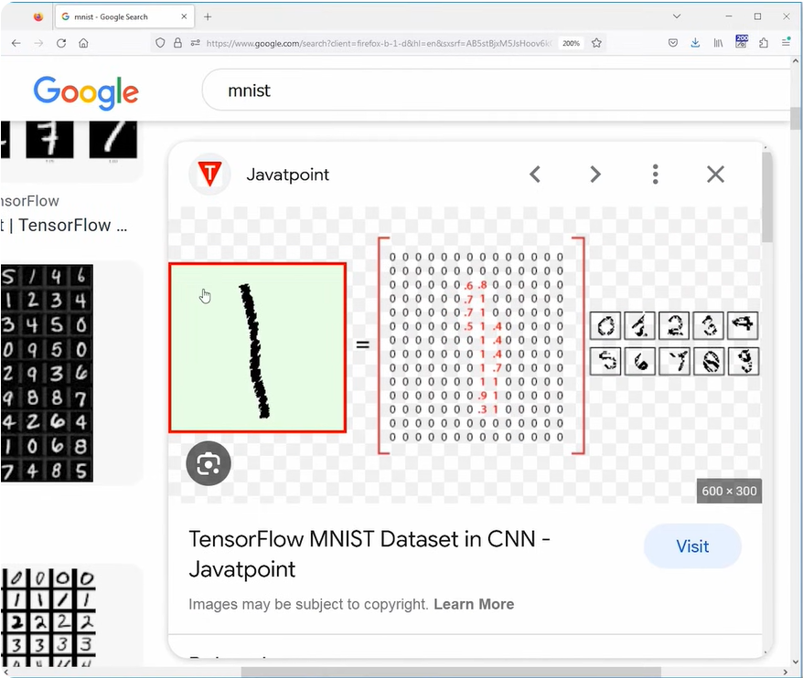
CNN données MNIST

Slide 9
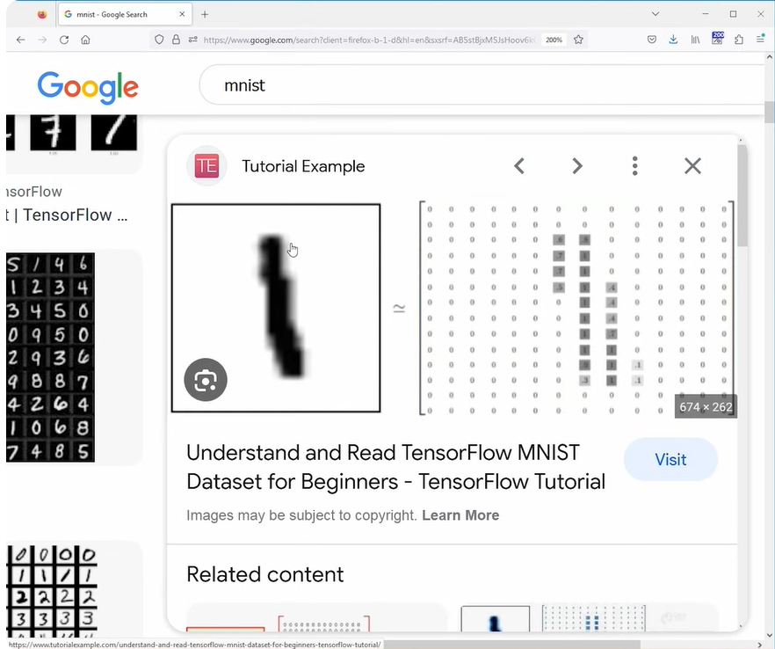
CNN données MNIST

Slide 10
CNN données MNIST
Comparer les deux images précédentes ?
Un peu moins flou sur les bords
Blanc = proche de zéro, Noire = proche de 1

Slide 11
CNN données MNIST
Combien de données pour l’entraînement?
Combien de données pour le test ?

